Slide 1


Эффективное энергетическое использование земельного пространства с использованием комплексов солнечных панелей
Докладчик: Грицкевич Илья Дмитриевич
(2 курс электроэнергетика и электротехника)

Slide 2
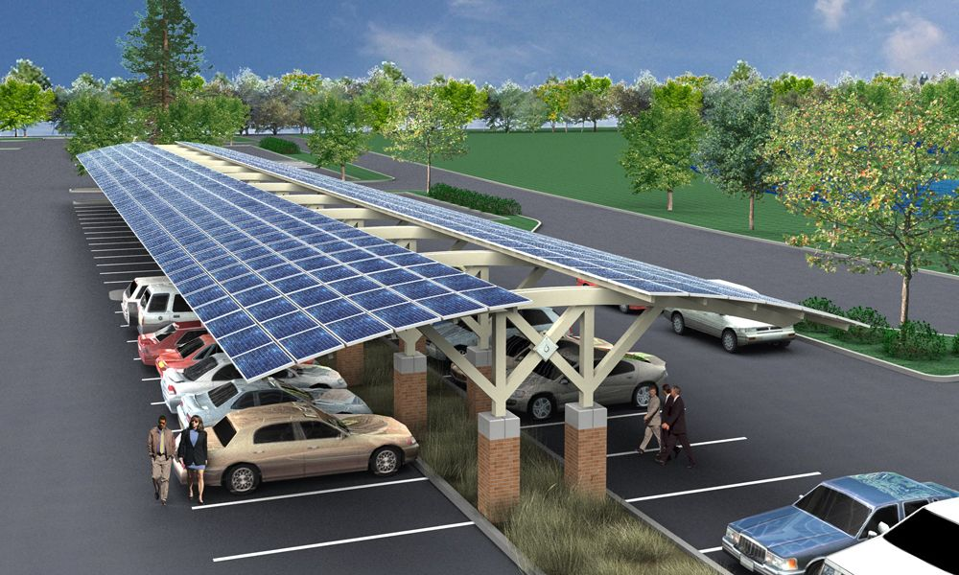
КАРТОЧКА ПРОЕКТА
Система эффективных солнечных панелей
Разработка методики установки солнечных панелей над местами парковки около парковок частных предприятий
Зеленая энергетика
Рынок НТИ: ECONET, ENERGYNET
Сквозные технологии: 3D прототипирование

Slide 3
ПРОБЛЕМА ПОТРЕБИТЕЛЯ
Предприятия испытывают проблему с эффективным и функциональным использованием свободной территории, а так же с последствиями выработки углеродного следа и влияния погодных условий на технику, в связи с чем тратится неоптимальное количество денег и времени на ее решение. Наш проект решает вопрос оптимизации затрат и экологическую сторону вопроса.

Slide 4
КАК РЕШАЕТСЯ ПРОБЛЕМА СЕЙЧАС
Что сейчас делает клиент, чтобы решить данную проблему?
В связи с отсутствием комплексного решения на рынке клиенту требуется обращаться в несколько компаний, которые не связаны между собой, в связи с чем не могут обеспечить должный сервис и обслуживание.
Пример: Сегодня проблема решается неэффективно и разрозненно: компании ставят обычные навесы, которые являются чистой затратной статьей (15-25 млн рублей за установку), и продолжают платить полную стоимость растущих тарифов на электроэнергию (20-30 млн рублей в год). Это приводит к упущению ключевых возможностей: клиент ежегодно теряет миллионы рублей на недополученной экономии от генерации, упускает мощный маркетинговый и репутационный потенциал и сохраняет стратегическую зависимость от тарифов. Время и управленческие ресурсы тратятся на реализацию затратного актива и администрирование счетов, в то время как земельный ресурс (парковка) остается "мёртвым" активом. Таким образом, текущий подход заставляет бизнес нести значительные единовременные и постоянные расходы, не получая взамен ни окупаемости, ни стратегических преимуществ.

Slide 5
НАШЕ РЕШЕНИЕ – (ПРОДУКТ)
ВАШ ПРОДУКТ - ЧТО ЭТО? наш проект предлагает оптимальный набор услуг для клиента которая включает установку обслуживание полное сопровождение и гарантия проекта на протяжении всего жизненного цикла компании
Описание продукта:
Наше предложение помогает клиентам, которые хотят быстро и эффективно обеспечить себя экологически чистой электроэнергией тем, что поможет сэкономить 30% затрат от текущих. И в отличии от конкурентов мы предлагаем единое решение проблемы обеспечения клиентов бесперебойной и экологически чистой энергией. Наш проект находится на этапе валидации идеи

Slide 6
ЦЕЛЕВАЯ АУДИТОРИЯ
для юридических лиц – Торговые центры, офисные здания, промышленные предприятия и логистические комплексы.
для физических лиц – решение предполагается на среднесрочную перспективу (около 5 лет)
географическое расположение потребителей – охват территории с количеством солнечных дней в году не менее 200.
Сектор рынка B2B, B2C

Slide 7
БИЗНЕС-МОДЕЛЬ
Сегменты потребителя | • Крупный ритейл (сетевые гипермаркеты) • Промышленные и логистические предприятия • Деловые и офисные центры • Государственные учреждения | Потоки Поступления доходов | • Продажа решений "под ключ" • Лизинговая модель • Сервисное обслуживание • Модель "доля от экономии" | Структура издержек | • Затраты на оборудование. • Фонд оплаты труда (ФОТ). • Маркетинг и реклама. • Транспорт и логистика. • Налоги и административные расходы.
Ценностное предложение | • "Два в одном": Защита транспорта + генерация электроэнергии • Прямая экономия: Снижение счетов за электричество • ESG-эффект: Видимый вклад в экологию • Инвестиция с окупаемостью | Ключевые ресурсы | • Команда (инженеры, монтажники). • Технологии и патенты на конструкции. • Партнерские сети с поставщиками. • Бренд и портфолио.
Каналы сбыта | • Прямые продажи (B2B-менеджеры) • Партнерские сети (проектные бюро) • Отраслевые выставки • Цифровой маркетинг | Ключевые виды деятельности | • Проектирование и инжиниринг • Монтажные работы • Продажи и маркетинг • Сервис и поддержка
Отношения с клиентами | • Персональная поддержка • Консультационный подход (помощь с расчетами) • Долгосрочный сервис | Ключевые партнеры | • Производители солнечных модулей • Производители металлоконструкций • Энергосбытовые компании • Лизинговые компании

Slide 8
ПРЕИМУЩЕСТВА ПЕРЕД КОНКУРЕНТАМИ
 | «Солар Системс» | «Хевел» | «ЛидерНавес» | «Командор-М» | Наш продукт
Уникальность | - | - | - | - | +
Окупаемость | + | + | - | - | +
Green-маркетинг | - | - | - | - | +
Фокус на B2B | - | + | - | - | +
Оптимизация | - | + | + | + | +

Slide 9
ФИНАНСОВАЯ МОДЕЛЬ
МЕСЯЦ | 1 | 2 | 3 | 4 | 5 | 6
Конверсия пользователей | 0.5% - 2% | 1% - 3% | 2% - 5% | 3% - 7% | 4% - 8% | 5% - 10%
Количество продаж в месяц | 0 - 1 | 0 - 1 | 1 - 2 | 1 - 3 | 2 - 4 | 2 - 5
Средний чек | 500 000 - 2 000 000 руб. | 500 000 - 2 000 000 руб. | 500 000 - 2 000 000 руб. | 750 000 - 2 500 000 руб. | 750 000 - 2 500 000 руб. | 750 000 - 3 000 000 руб.

Slide 10
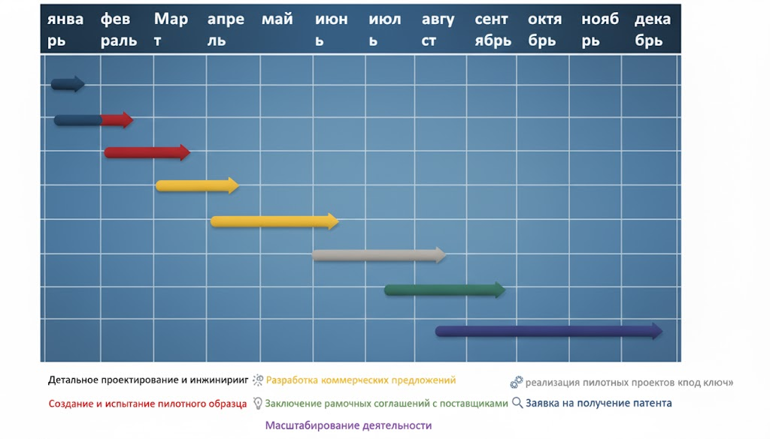
ROADMAP

Slide 11
Матрица рисков
название | Уровень риска | Тип риска (внешний/внут ренний) | Предотвращение риска
Правовые (ограничение на выработку солнечной энергии) | Низкие | Внешние | Наблюдаются правовые послабления в области производства электроэнергии
Технологические (появление более эффективных источников энергии) | Средний | Внешние | Отсутстввие появление аналогов в течении долгого времени
Инфраструктурные (появление визуального шума) | Низкие | Внешними | Работа дизайнеров и планировщиков для улучшения вида конструкций
Производственные (Отсутствие надежных производителей панелей в РФ) | Средний | Внешними | Налаживание торговых связей с иностранными поставщиками, поиск ключевых партнеров

Slide 12
Наша команда
Батрак Владислав
Инженер проектировщик
Лоик Роман
Инженер проектировщик
Шаумов Владимир
Экономические расчёты
Грицкевич Илья
лидер

